Slide 1
Estadística
Una manera de trabajar con bocha de datos

Slide 2
“No confíes en lo que la estadística te dice hasta haber considerado con cuidado qué es lo que no dice.”
William W. Watt

Slide 3
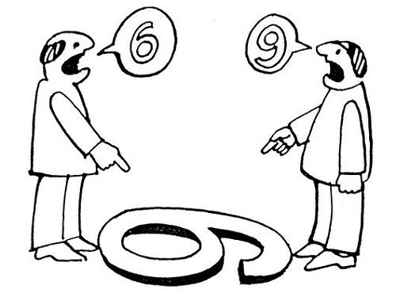
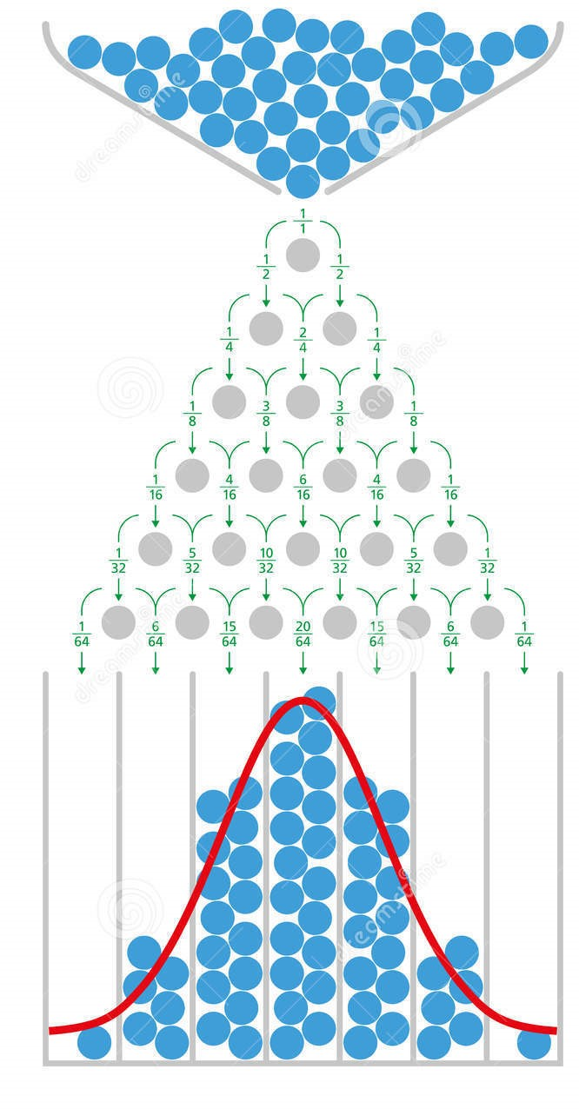

¿Para qué estadistica?
Análisis de muestras
Descripción de datos
Contraste de hipótesis
Medición de relaciones entre variables estadísticas
Notes:
El método científico y la experimentación requieren que uno prevea los datos con los cuales va a trabajar, las variables a controlar y las incertidumbres que se desprenden de ellas
Y eso se basa en nuestra capacidad finita de analizar una población o sistema complejo
Para eso estadística, para que lo que hacemos y decimos tenga un sustento contrastable y repetible. Y saber que en cierto porcentaje somos falible en nuestras deducciones
De lo que nos salva es del sesgo y para eso debemos tener clara la hipótesis antes de iniciar con las pruebas preliminares para poder sacar conclusiones de nuestros objetivos

Slide 4
Estadística descriptiva
Variables estadísticas
definir la población y seleccionar la muestra
Distribución de frecuencias
ordenamiento de datos en tabla de frecuencia y clasificación en intervalos
Frecuencia relativa
Frecuencia absoluta
Frecuencia relativa acumulada
Frecuencia absoluta acumulada

Slide 5
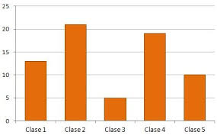
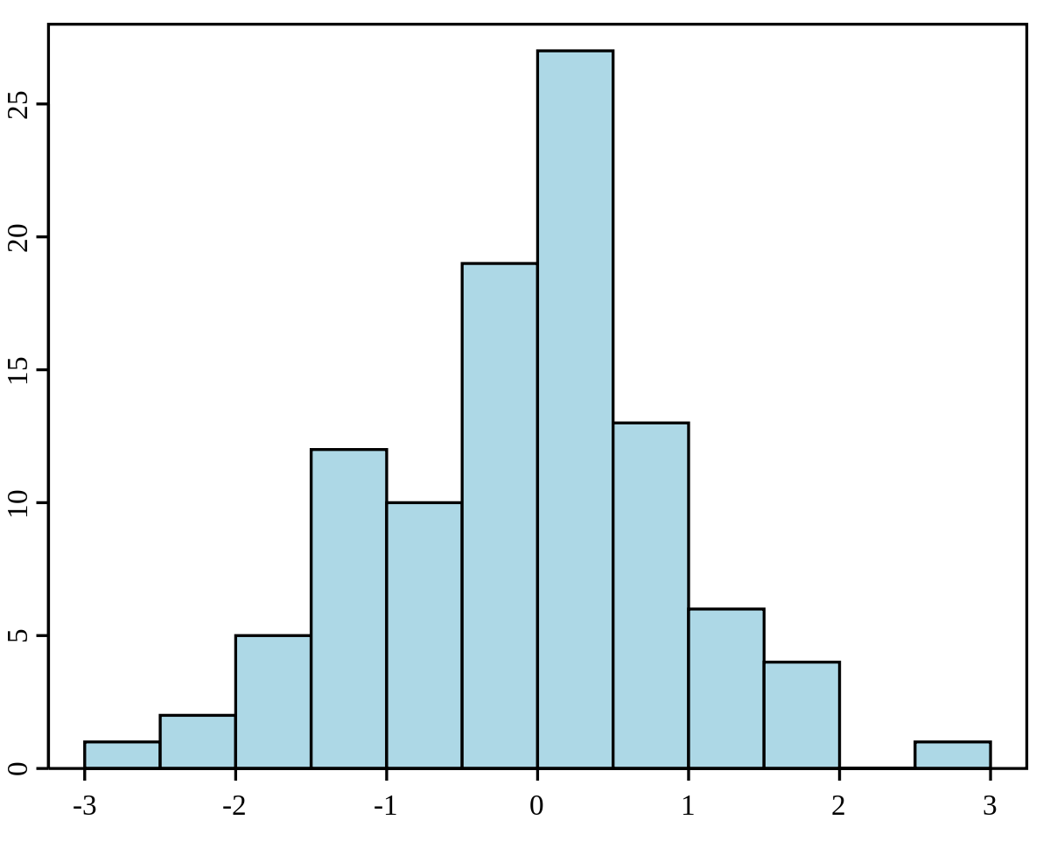
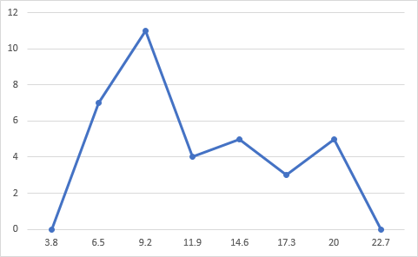
Representaciones
Diagramas de barras: muestran los valores de las frecuencias absolutas sobre un sistema de ejes cartesianos, cuando la variable es discreta o cualitativa.
Histogramas: formas especiales de diagramas de barras para distribuciones cuantitativas continuas.
Polígonos de frecuencias: formados por líneas poligonales abiertas sobre un sistema de ejes cartesianos.

Slide 6
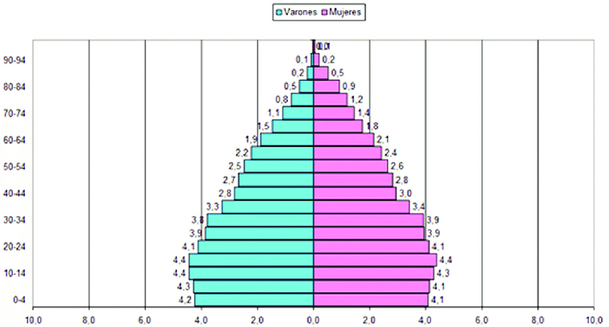
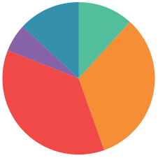
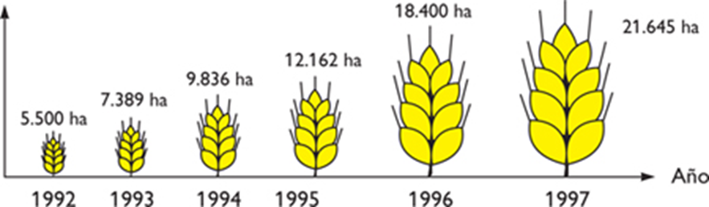
Gráficos de sectores: circulares o de tarta, dividen un círculo en porciones proporcionales según el valor de las frecuencias relativas.
Pictogramas: o representaciones visuales figurativas. En realidad son diagramas de barras en los que las barras se sustituyen con dibujos alusivos a la variable.
Pirámides de población: para clasificaciones de grupos de población por sexo y edad.

Slide 7
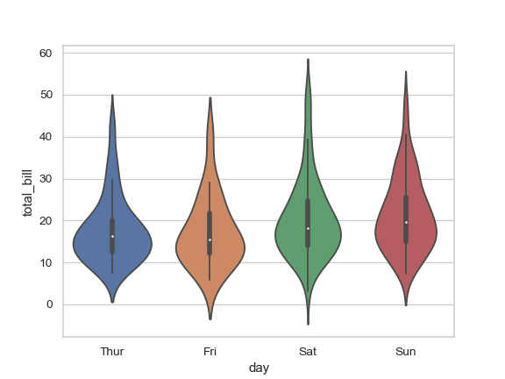
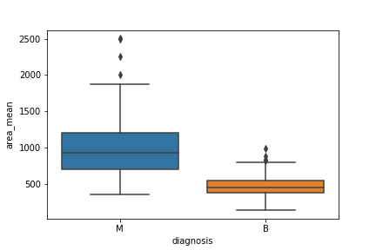
Diagramas de distribución: el gráfico de cajas y bigotes, y el gráfico de violín muestran la distribución de los puntos dentro de grupos o intervalos con la mediana y los cuartiles.

Slide 8
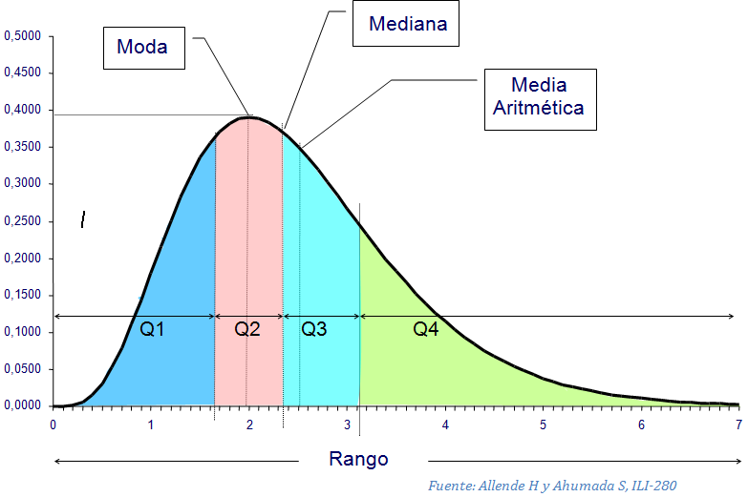
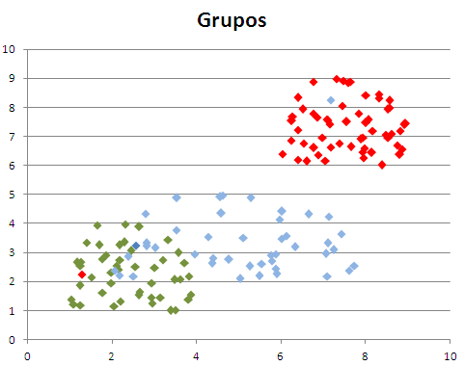
Medidas de una distribución
Medidas de centralización: Media, mediana, moda, cuartiles
Medidas de dispersión: Desviación y varianza

Slide 9
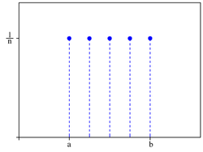
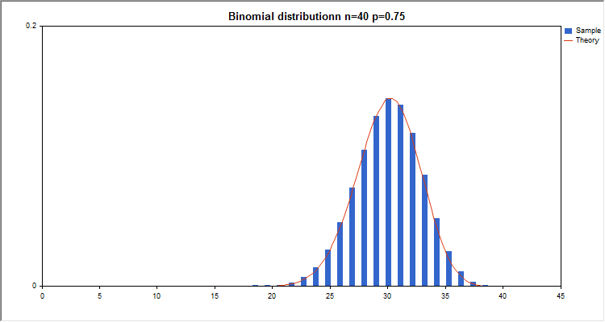
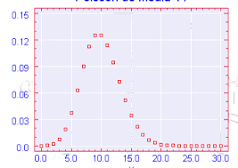
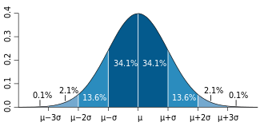
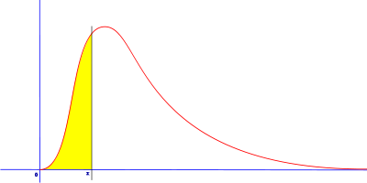
Distribución de probabilidad
Distribuciones discretas (uniforme, Binomial, Poisson)
Distribuciones continuas (Normal, Pearson, Student, Fisher)

Slide 10
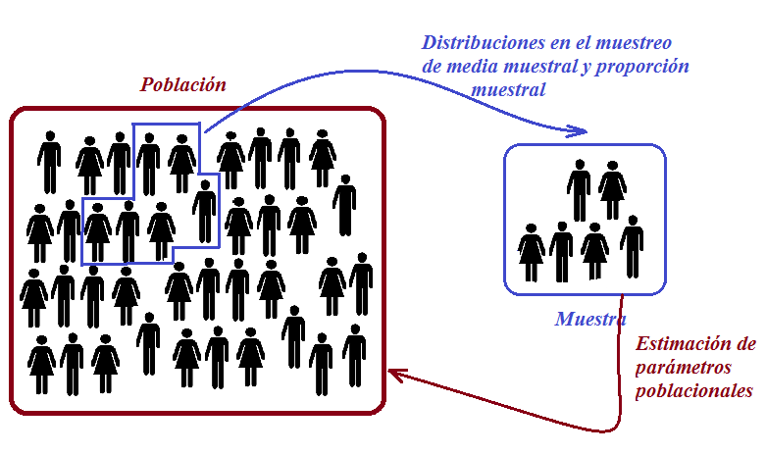
Inferencia estadística
Media muestral
Varianza muestral
Intervalos de confianza
Determinación del tamaño muestral

Slide 11
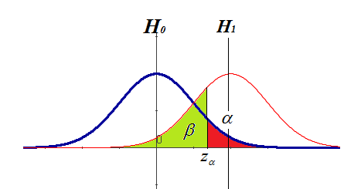
Contraste de hipótesis
A. Plantear la hipótesis nula y alternativa.
B. Seleccionar el estadístico de prueba y definir el nivel de significancia. Si opta por una prueba paramétrica debe: a. Realizar una prueba sobre normalidad de ambos sets de datos. b. Realizar una prueba de igualdad de varianzas para luego elegir entre una prueba de hipótesis con varianzas iguales o diferentes.
C. Efectuar la prueba de hipótesis.
D. Tomar una decisión
E. Conclusión estadística y práctica.

Slide 12
La prueba a realizar dependerá del tamaño de las muestras, de la homogeneidad de las varianzas y de la dependencia o no de las variables.
Si las muestras a probar involucran a más de 30 observaciones, se aplicará la prueba de Z, si las muestras a evaluar involucran un número de observaciones menor o igual que 30 se emplea la prueba de t de student. La fórmula de cálculo depende de si las varianzas son homogéneas o heterogéneas, si el número de observaciones es igual o diferente, o si son variables dependientes.
Para determinar la homogeneidad de las varianzas se utiliza un estimador de Fisher.
Cuando son variables dependientes, se emplea la técnica de pruebas pareadas.

Slide 13
Prueba W de Shapiro-Wilk para determinar la normalidad del set de datos.
La prueba de chi-cuadrado se utiliza para probar si una muestra de datos proviene de una población con una distribución particular. La prueba no es válida para muestras pequeñas. La prueba de chi-cuadrado es una alternativa a las pruebas de bondad de ajuste de Kolmogorov-Smirnov (K-S) y Anderson-Darling las cuales solo pueden utilizarse con distribuciones continuas.

Slide 14
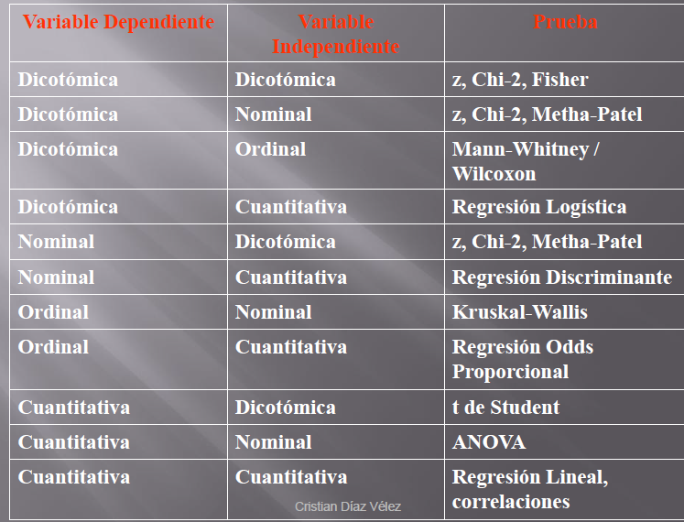

Slide 15
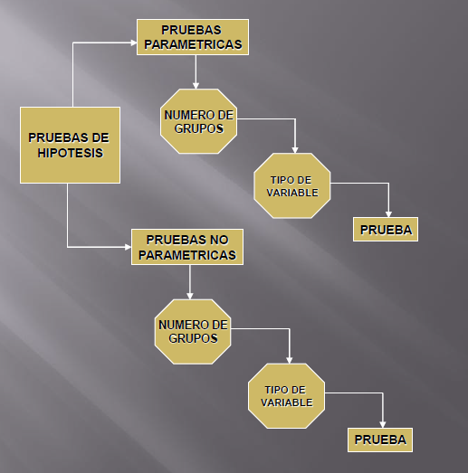

Slide 16
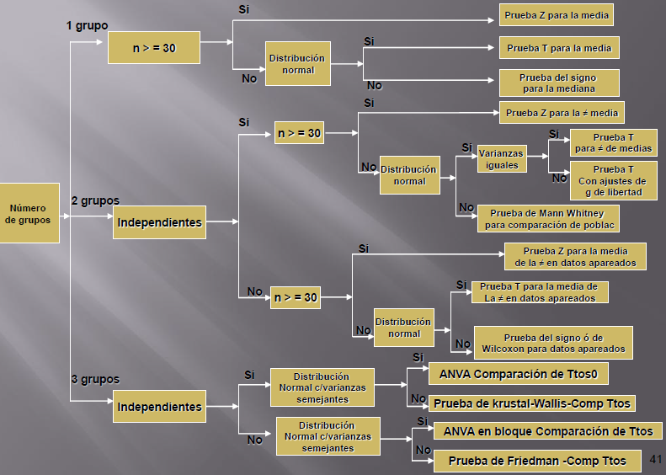
Esquema de selección de pruebas estadísticas

Slide 17
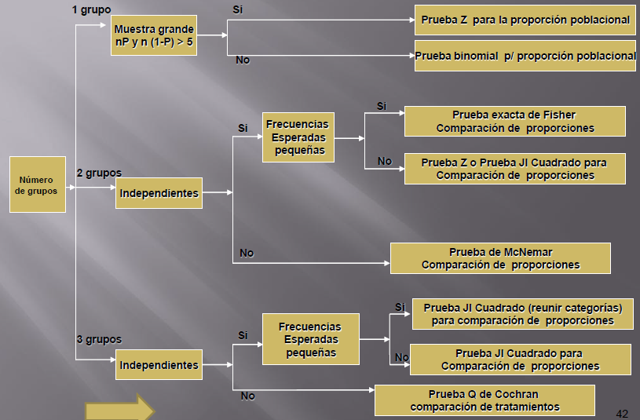
Esquema de selección de pruebas estadísticas para variable nominal

Slide 18
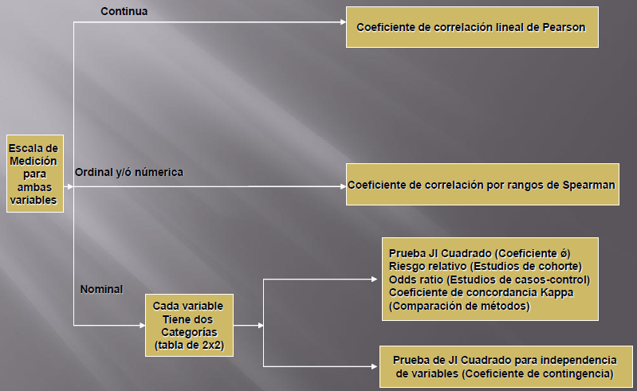
Esquema de selección de pruebas estadísticas para relación de variables

Slide 19

Nivel de significancia

Slide 20
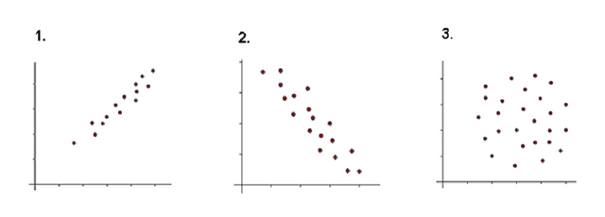
Regresión lineal
Se conoce como línea de regresión a la representación gráfica de la función que se ajusta a la nube de puntos del diagrama de dispersión.

Slide 21
Regresión lineal
Correlación estudiar la correlación significa analizar hasta qué punto es significativa la dependencia de una variable con la otra
Coeficientes de el cociente entre la covarianza y las desviaciones típicas
correlación lineal
Predicción significancia e inferencias

